Slide 1

객체지향프로그래밍
상속을 이용한 게임 만들기
10조 신현수 박수연 이동현

Slide 2
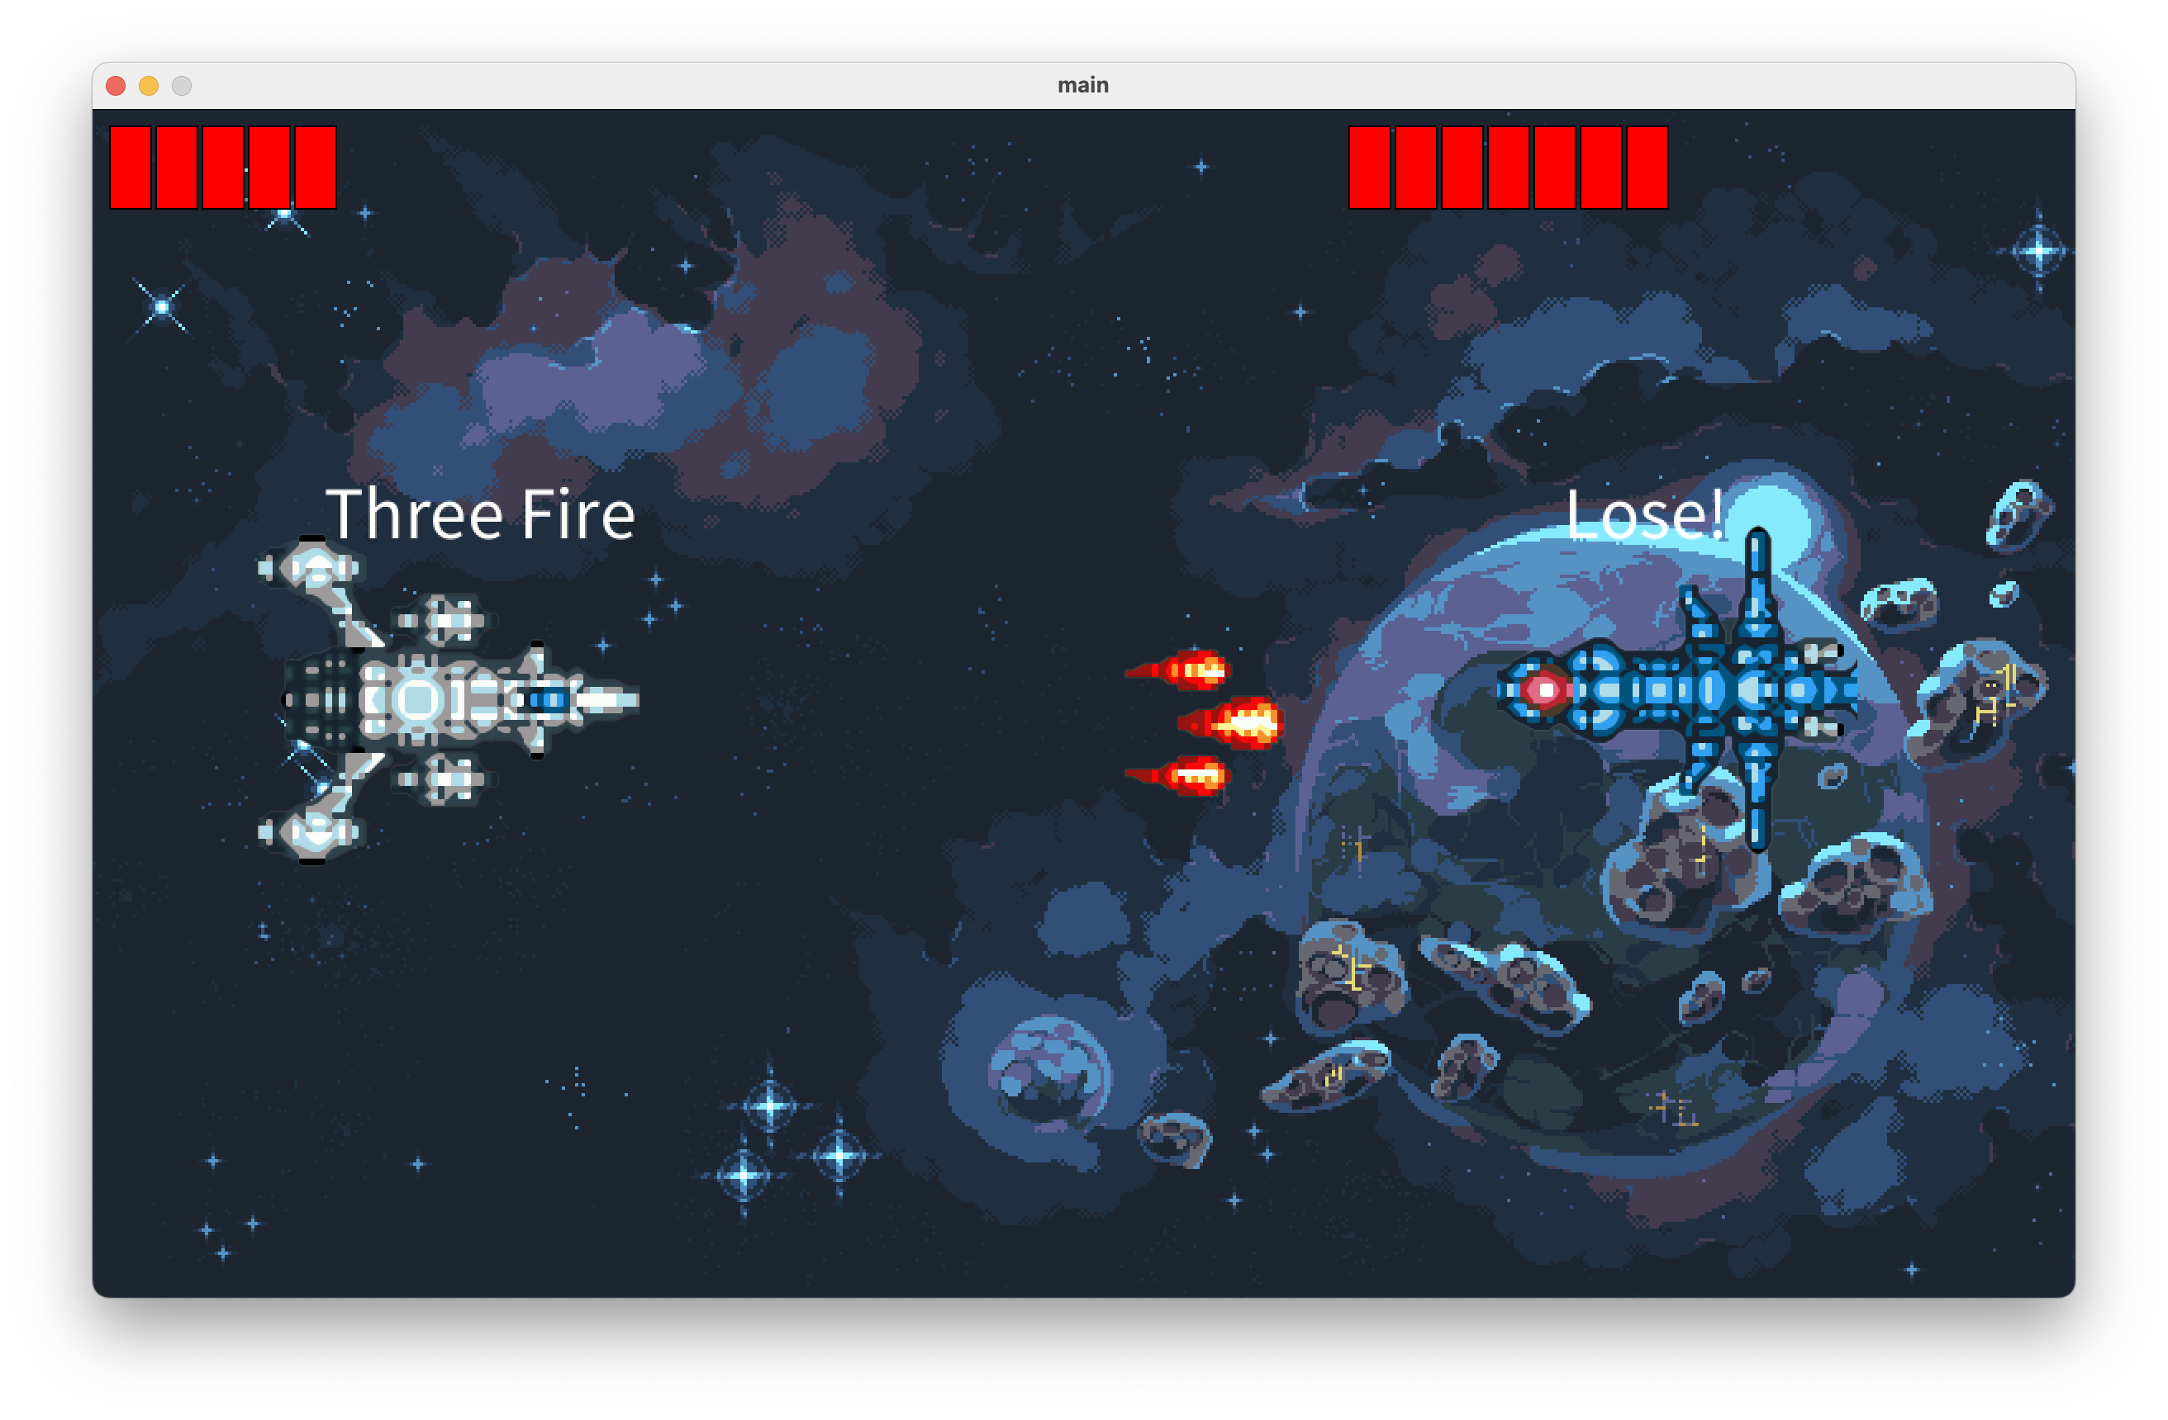
Object-Oriented Programming
아이디어 구상
처음에는 간단한 가위, 바위, 보 형식의 게임을 기본 틀로 하여 특별한 요소를 상속을
이용하여 구현하려고 하였으나 랜덤한 데미지 요소를 가진 랜덤 가위, 바위, 보 형식의 게임이면 좀 더 재미있는 게임이 될 수 있을 것 같아서 다음과 같은 게임을 만들게 되었습니다.

Slide 3
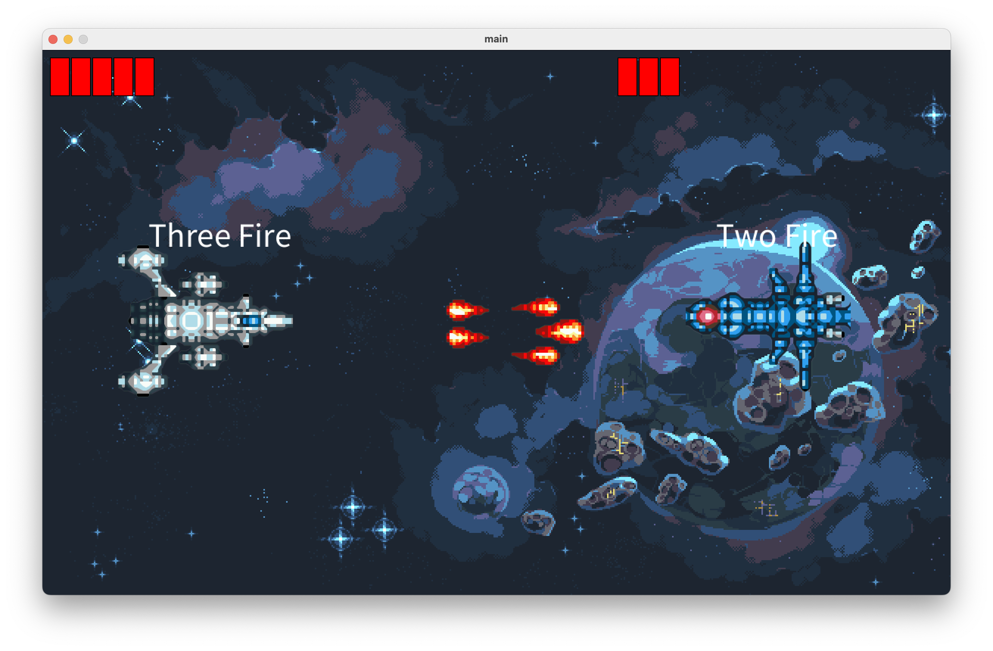
Object-Oriented Programming
게임 설명
1) 게임은 플레이어 두 명이서 진행합니다.
2) Player1은 a, s, d 를 이용하여 공격할 수 있으며 Player2은 j, k, l 을 이용하여
공격할 수 있습니다.
3) 1번 공격(a, j)은 안전한 데미지 random(0,3)을 갖습니다.
2번 공격(s, k)은 조금 위험하지만(리스크가 있는) 강한 데미지 random(-6,6)을 갖습니다.
3번 공격(d, l)은 많이 위험하지만(리스크가 있는) 더욱 강한 데미지 random(-10,12)을 갖습니다. 4)두 공격이 마주치기 전까지 공격은
자유롭게 변경 가능하며 변경된 공격은
즉각 상단 Text에 반영됩니다.

Slide 4
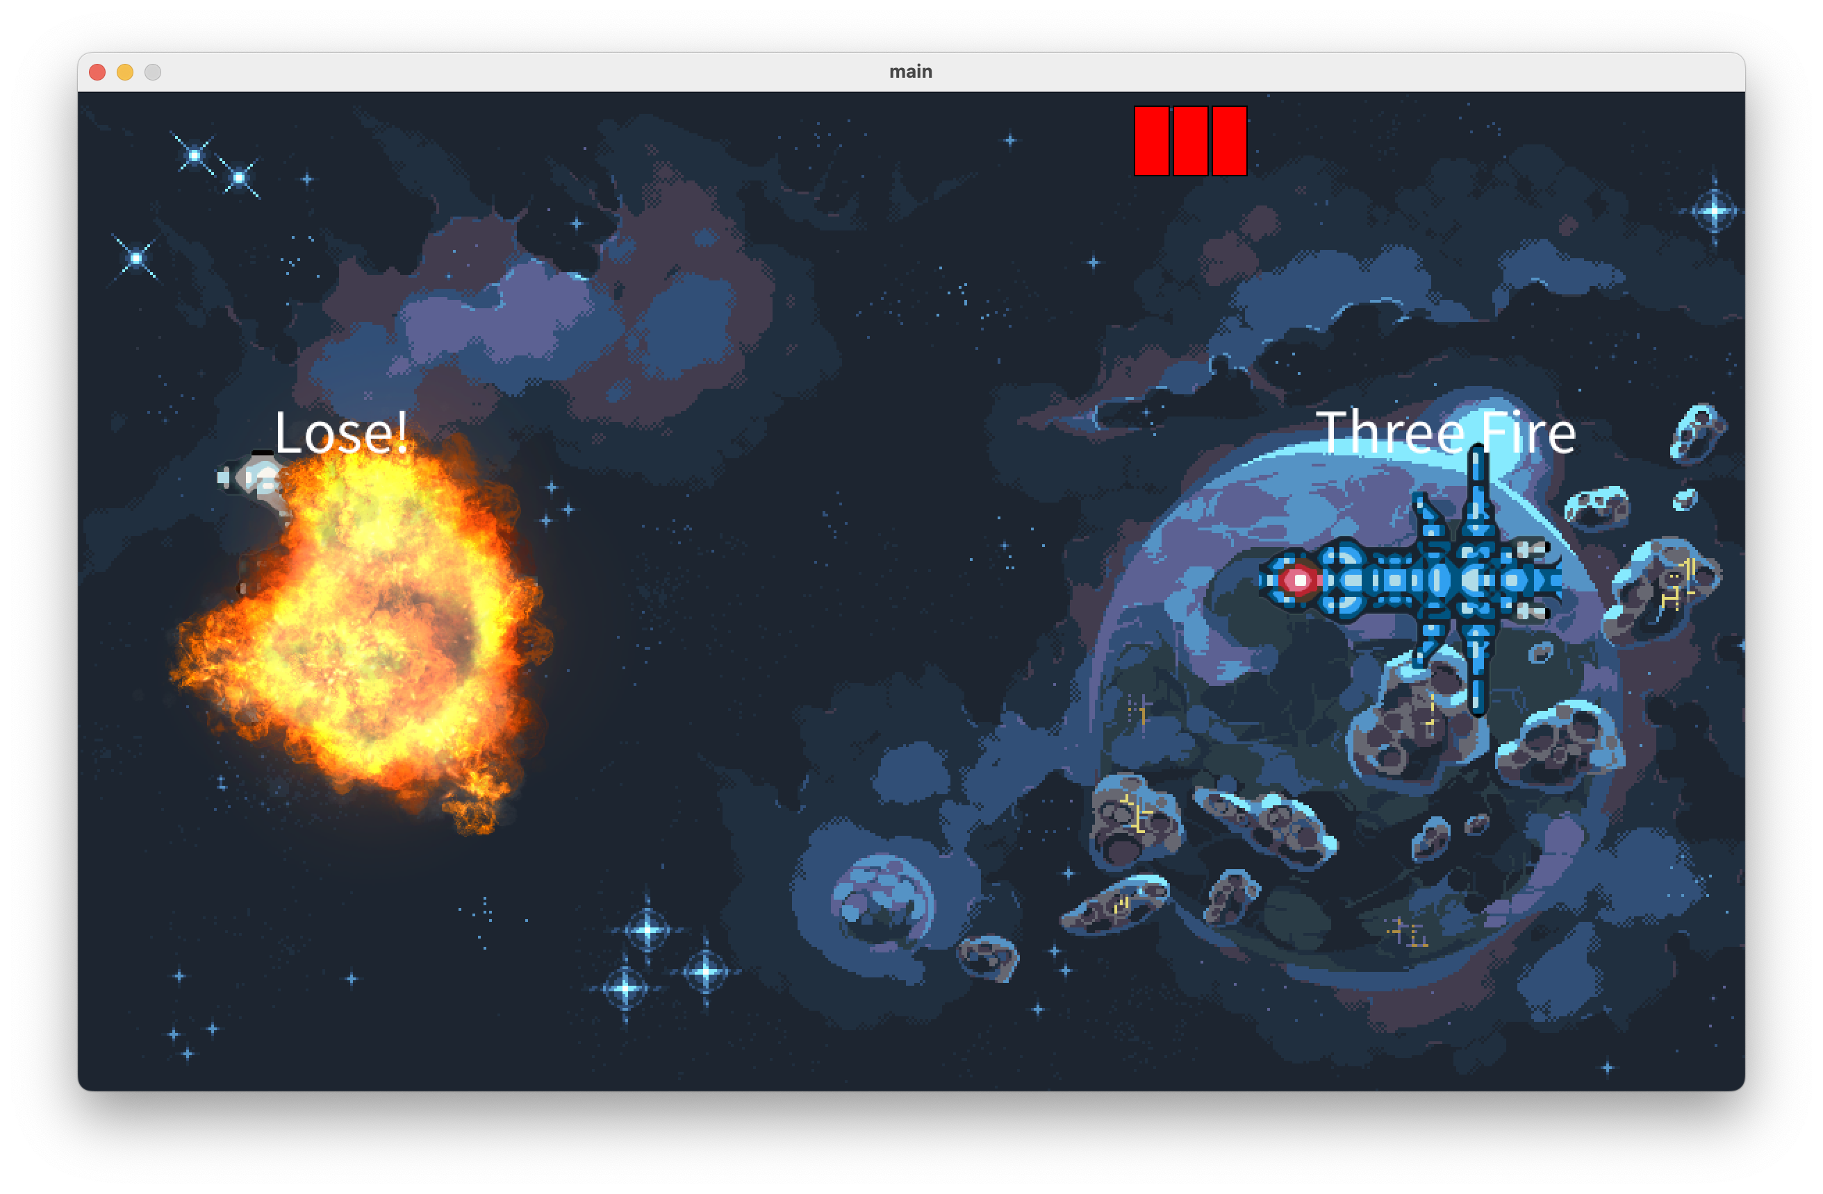
Object-Oriented Programming
게임 설명
5) 마주치게 된 공격은 각각 입력된
데미지 값을 갖고 더 작은 값의 데미지를 가진 공격이 지게 됩니다. 6) 공격에서 진 플레이어는 상단의 HP가 닳게 되고 전부 잃게 되면 해당 Player의 우주선이 폭발하며 게임이 종료됩니다.

Slide 5
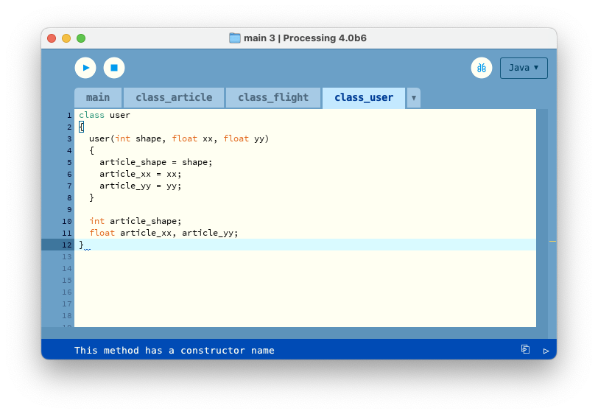
Object-Oriented Programming
코드 설명(class user)
Sprint 1
class user
{
user(int shape, float xx, float yy)
{
article_shape = shape;
article_xx = xx;
article_yy = yy;
}
int article_shape;
float article_xx, article_yy;
}
게임을 진행할 user를 class로 구현
*Class user는 기본적인 정보( 모양, 위치 )를 member data로 갖는 class로 정의

Slide 6
Object-Oriented Programming
코드 설명(class flight)
Sprint 2
class flight extends user
{
flight(float hp, int shape, float xx, float yy)
{
super(shape, xx, yy);
flight_hp = hp;
}
float flight_hp;
void show(int player_number)
{
fill(255, 255, 255);
switch(player_number) {
case 1:
image(player1, article_xx, article_yy);
if(flight_hp == 0)
{
image(explode, article_xx-150, article_yy-50);
exit();
}
break;
게임 속 정적 요소들 flight로 구현
class flight는 class user의
자식 class로 class user의 기본적인
정보( 모양, 위치 )를 member data로
상속받고 flight_hp를 새로운
member data로 가짐
Show()를 member function으로 가짐
Show() function은 플레이어가
조종하는 flight와 hp바를 화면에
출력하는 함수로 int type의
player_number를 argument로 가짐

Slide 7
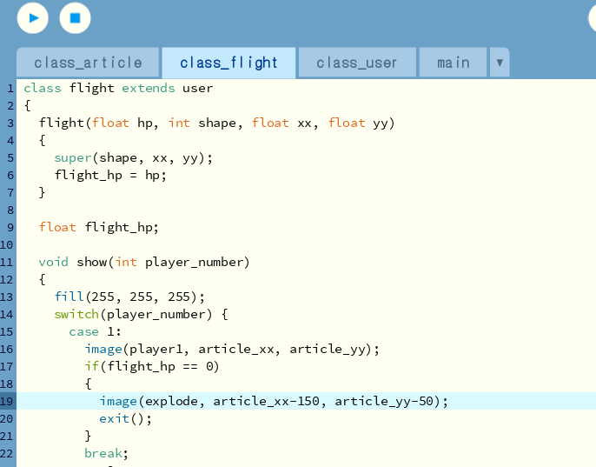
Object-Oriented Programming
코드 설명(class flight)
Sprint 2

Slide 8
Object-Oriented Programming
코드 설명(class flight)
Sprint 2
case 2:
image(player2, article_xx, article_yy);
if(flight_hp == 0)
{
image(explode, article_xx-150, article_yy-50);
exit();
}
break;
default:
break;
}
for (int i = 0; i < flight_hp; i++)
{
fill(255, 0, 0);
rect(article_xx-90+(28*i), 10, 25, 50);
}
}
*입력받은 player_number에 따라 player1이나 player2 중 하나의 이미지가 (article_xx, article_yy) 의 위치에 생성됨
*입력받은 player_number에 상관 없이 flight_hp가 0이 되면 explode
이미지를 flight 이미지 위에 덮어서 생성함

Slide 9
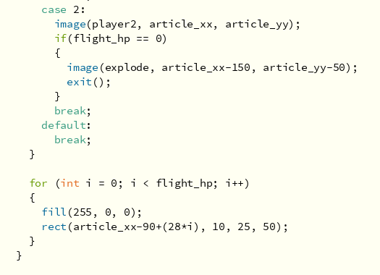
Object-Oriented Programming
코드 설명(class flight)
Sprint 2

Slide 10
Object-Oriented Programming
코드 설명(class flight)
Sprint 2
void texting_selected_shape()
{
switch(article_shape)
{
case 1:
textSize(45);
fill(255,255,255);
text("One Fire", article_xx+40, article_yy+50);
break;
case 2:
textSize(45);
fill(255,255,255);
text("Two Fire", article_xx+40, article_yy+50);
break;
case 3:
textSize(45);
fill(255,255,255);
text("Three Fire", article_xx+40, article_yy+50);
break;
Texting selected shape()를
member function으로 가짐
Texting_selected_shape()function은
flight가 발사한 article의 상태에 따라
서로 다른 텍스트를 출력하는 함수로
argument를 갖지 않음

Slide 11
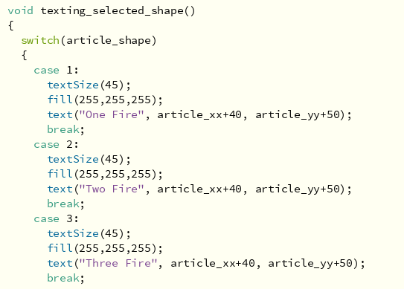
Object-Oriented Programming
코드 설명(class flight)
Sprint 2

Slide 12
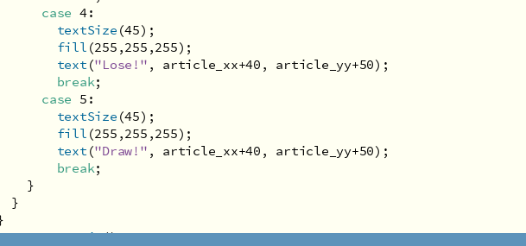
Object-Oriented Programming
코드 설명(class flight)
Sprint 2
case 4:
textSize(45);
fill(255,255,255);
text("Lose!", article_xx+40, article_yy+50);
break;
case 5:
textSize(45);
fill(255,255,255);
text("Draw!", article_xx+40, article_yy+50);
break;
}
}
}
*article_shape에 따라 "One Fire“, ＂Two Fire“,“Three Fire＂로
각기 다른 텍스트를 flight 위에 출력하고 article_shape로 4가 들어오면 “Lose!를 5가 들어오면“Draw! 출력

Slide 13
Object-Oriented Programming
코드 설명(class article)
Sprint 3
class article extends user
{
article( int shape, float damage, float speed, float xx, float yy )
{
super(shape, xx, yy);
article_damage = damage;
article_speed = speed;
}
float article_damage, article_speed;
void move_right()
{
article_xx += article_speed;
}
게임 속 동적 요소들 article로 구현
class article은 class user의
자식 class로 class user의 기본적인
정보( 모양, 위치 )를 member data로
상속받고 article speed와 article damage
새로운 member data로 갖음
move_right()function은 플레이어가 발사한 article을 article_speed의 속도로
오른쪽으로 움직이는 함수로
argument를 갖지 않음
*Class article은 move_left(), move_right(), reset()과 show()를 member function으로 가짐

Slide 14
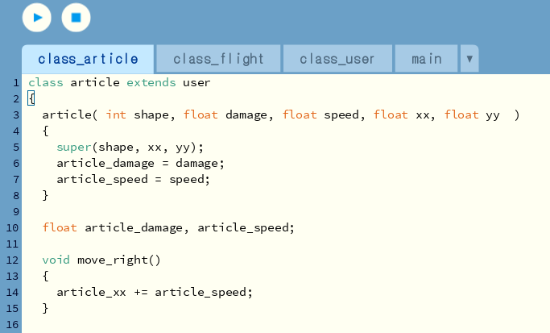
Object-Oriented Programming
코드 설명(class article)
Sprint 3

Slide 15
Object-Oriented Programming
코드 설명(class article)
Sprint 3
void move_left()
{
article_xx -= article_speed;
}
void show( int player_number )
{
if(player_number == 1){
switch(article_shape){
case 1:
image(fire1_right, article_xx, article_yy-42);
break;
case 2:
image(fire2_right, article_xx, article_yy-42);
break;
case 3:
image(fire3_right, article_xx, article_yy-50);
default:
break;
}
}
move_left()function은 플레이어가 발사한
article을 article_speed의 속도로 왼쪽으로
움직이는 함수로 argument를 갖지 않음
show()function은 player_number을 argument로
받아서 article_shape과 player_number에 따라 fire1_left, fire2_right 등 각기 다른
argument 이미지를(article_xx, article__yy-42) 위치에 생성함

Slide 16
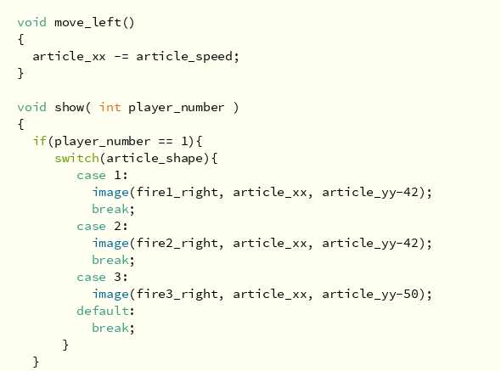
Object-Oriented Programming
코드 설명(class article)
Sprint 3

Slide 17
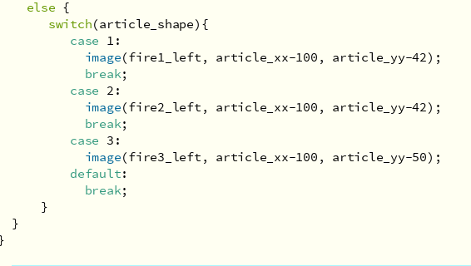
Object-Oriented Programming
코드 설명(class article)
Sprint 3
else {
switch(article_shape){
case 1:
image(fire1_left, article_xx-100, article_yy-42);
break;
case 2:
image(fire2_left, article_xx-100, article_yy-42);
break;
case 3:
image(fire3_left, article_xx-100, article_yy-50);
default:
break;
}
}
}

Slide 18
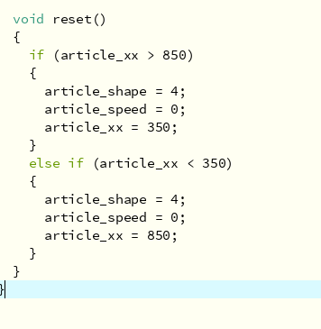
Object-Oriented Programming
코드 설명(class article)
Sprint 3
void reset()
{
if (article_xx > 850)
{
article_shape = 4;
article_speed = 0;
article_xx = 350;
}
else if (article_xx < 350)
{
article_shape = 4;
article_speed = 0;
article_xx = 850;
}
}
}
reset()function은 article_xx의 위치가 flight의 위치인 850이나 350을 넘어서면 원래 자신이 발사된 flight의 위치로 reset 해줌
article_shape와 article_speed를 각각 4와 0으로 설정하여 화면상에서 안 보이게 하고 reset된 장소에서 움직이지 않게 함

Slide 19
Object-Oriented Programming
코드 설명( void setup() )
Sprint 4
flight flight1, flight2;
article article1, article2;
PImage background, player1, player2, explode;
PImage fire1_right, fire2_right, fire3_right;
PImage fire1_left, fire2_left, fire3_left;
void setup() {
background = loadImage("background.png");
player1 = loadImage("player1.png");
player2 = loadImage("player2.png");
explode = loadImage("explode.png");
fire1_right = loadImage("fire1_right.png");
fire1_left = loadImage("fire1_left.png");
fire2_right = loadImage("fire2_right.png");
fire2_left = loadImage("fire2_left.png");
fire3_right = loadImage("fire3_right.png");
fire3_left = loadImage("fire3_left.png");
size(1200, 720);
Player인 flight 객체
attack을 위한 article 객체 정의
UI를 위한 이미지 및 스크린 사이즈를
정의
Void setup에 초기 설정 정보 적어줌
UI를 위한 이미지 및 스크린 사이즈를
로드

Slide 20
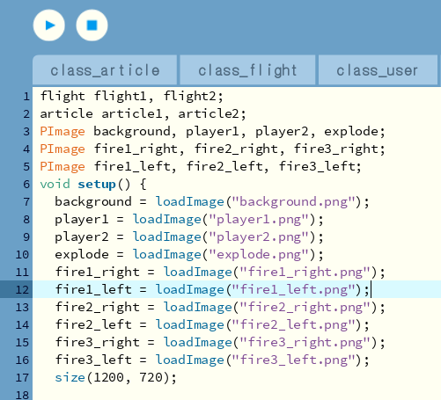
Object-Oriented Programming
코드 설명( void setup() )
Sprint 4

Slide 21
Object-Oriented Programming
코드 설명( void setup() )
Sprint 4
flight1 = new flight(10, 0, 100, 210);
flight2 = new flight(10, 0, 850, 210);
article1 = new article(0, 0, 0, 350, 360);
article2 = new article(0, 0, 0, 850, 360);
}
Player에 해당하는 flight 객체의
instance인 fligh1과 flight2 만듦
attack에 해당하는 article 객체의
instance인 article1과 article2 만듦

Slide 22
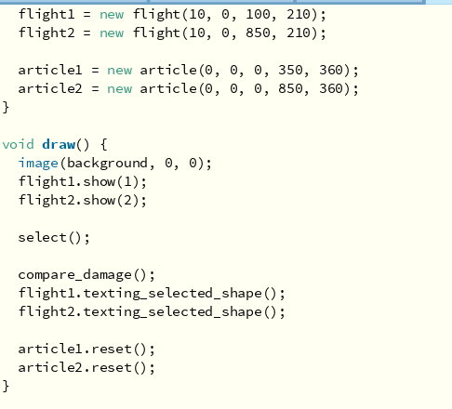
Object-Oriented Programming
코드 설명( void setup() )
Sprint 4

Slide 23
Object-Oriented Programming
코드 설명( void compare_damage() )
Sprint 5
void compare_damage() {
if( article1.article_xx < article2.article_xx ){
article1.move_right();
article1.show(1);
article2.move_left();
article2.show(2);
}
else if ( article1.article_damage < article2.article_damage ) {
article1.article_shape = 4;
article1.article_xx = 350;
article1.article_speed = 0;
flight1.article_shape = 4;
flight1.flight_hp -= 0.5;
article2.move_left();
article2.show(2);
}
void compare_damage에 article의 움직임과
데미지 설정
article_xx를 통해 article 각각의 X위치
비교하여 충돌 구현
void compare_damage에 article의 움직임과
데미지 설정
*충돌시 미리 설정된 article_damage를 비교하여 승패를 결정, HP를 변경하고 UI를 업데이트

Slide 24
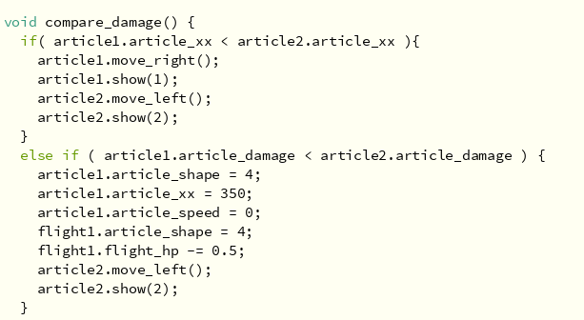
Object-Oriented Programming
코드 설명( void compare_damage() )
Sprint 5

Slide 25
Object-Oriented Programming
코드 설명( void compare_damage() )
Sprint 5
else if (article1.article_damage > article2.article_damage){
article2.article_shape = 4;
article2.article_xx = 850;
article2.article_speed = 0;
flight2.article_shape = 4;
flight2.flight_hp -= 0.5;
article1.move_right();
article1.show(1);
}
else if (article1.article_damage == article2.article_damage) {
article1.article_shape = 4;
article1.article_xx = 350;
article1.article_speed = 0;
flight1.article_shape = 5;
article2.article_shape = 4;
article2.article_xx = 850;
article2.article_speed = 0;
flight2.article_shape = 5;
}
}

Slide 26
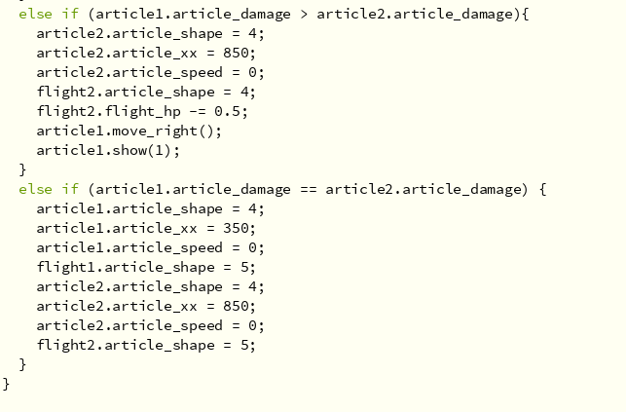
Object-Oriented Programming
코드 설명( void compare_damage() )
Sprint 5

Slide 27
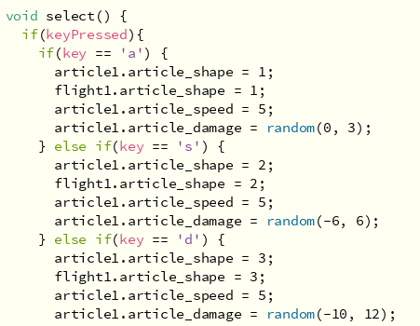
Object-Oriented Programming
코드 설명( void select() )
Sprint 6
void select() {
if(keyPressed){
if(key == 'a') {
article1.article_shape = 1;
flight1.article_shape = 1;
article1.article_speed = 5;
article1.article_damage = random(0, 3);
} else if(key == 's') {
article1.article_shape = 2;
flight1.article_shape = 2;
article1.article_speed = 5;
article1.article_damage = random(-6, 6);
} else if(key == 'd') {
article1.article_shape = 3;
flight1.article_shape = 3;
article1.article_speed = 5;
article1.article_damage = random(-10, 12);
}
Void select에는 게임 조작을 위한 keyPressed
정의
key a, s, d를 이용하여 player1의
article_shape를 변경하고 랜덤한
article_damage를 가질 수 있게 함

Slide 28
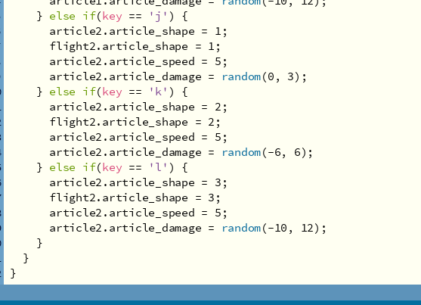
Object-Oriented Programming
코드 설명( void select() )
Sprint 6
else if(key == 'j') {
article2.article_shape = 1;
flight2.article_shape = 1;
article2.article_speed = 5;
article2.article_damage = random(0, 3);
} else if(key == 'k') {
article2.article_shape = 2;
flight2.article_shape = 2;
article2.article_speed = 5;
article2.article_damage = random(-6, 6);
} else if(key == 'l') {
article2.article_shape = 3;
flight2.article_shape = 3;
article2.article_speed = 5;
article2.article_damage = random(-10, 12);
}
}
}
key j,k,l을 이용하여 player2의
article_shape를 변경하고 랜덤한
article_damage를 가질 수 있게 함

Slide 29
Object-Oriented Programming
코드 설명( void draw() )
Sprint 7
void draw() {
image(background, 0, 0);
flight1.show(1);
flight2.show(2);
select();
compare_damage();
flight1.texting_selected_shape();
flight2.texting_selected_shape();
article1.reset();
article2.reset();
}
void draw에 화면에 나올 정보 적어줌
Image를 통해 background 그려줌
flight.show(int)를 통해 player 및 hp바 그려줌
select을 통해 게임 조작 가능하게 함
compare_damage를 통해 데미지를 비교하고
게임의 진행&게임 승패가 결정될 수 있게 함
flight.texting_selected_shape를 통해 게임의
진행상황을 text로 볼 수 있게 함
article.reset을 통해 게임 한 판이 종료되면
다시 게임을 시작할 수 있게 함

Slide 30
Object-Oriented Programming
코드 설명( void draw() )
Sprint 7

Slide 31
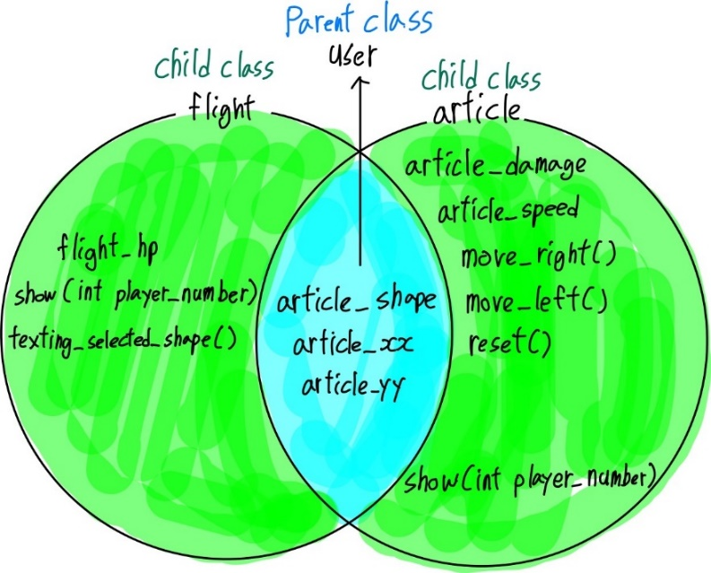
Object-Oriented Programming
OOP diagram
“has-a”
A flight has a flight_hp
A flight has a 2D position and an article_shape
An article has an article_damage and an article_speed
An article has a 2D position and an article_shape
2. “is-a”
A flight is a user
An article is a user
class user
“is-a”
class article
class flight
“has-a”
“has-a”
article damage
article speed
flight hp

Slide 32
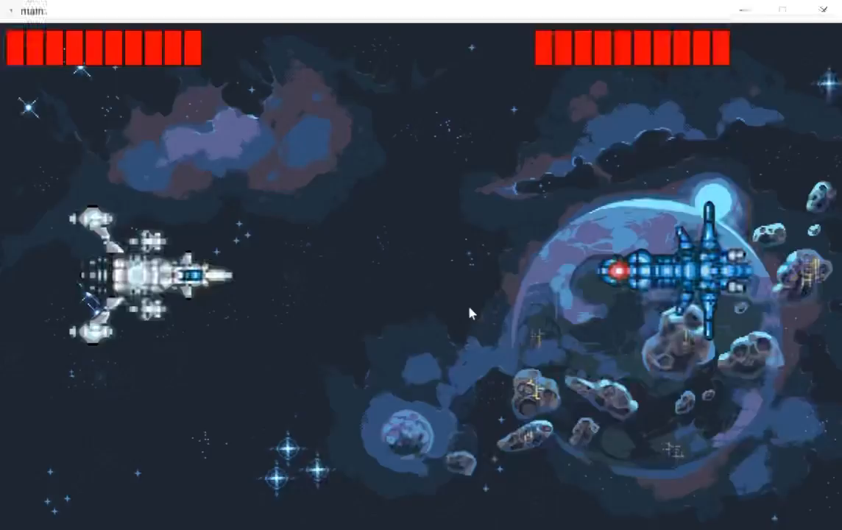
Object-Oriented Programming
영상

Slide 33
Object-Oriented Programming
소감
신현수
이번에 새로운 조원분들과 함께 게임을 만들면서 기존에 만들던 게임이 아닌 새로운 게임을 만들게 되었습니다. 함께 코드를 짜며 파일을 주고 받게 되는데 이 때 class가 많은 도움이 되었습니다. 파일별로 class가 나눠져 있고 각 class마다 역할이 정해져 있으니 처음 보는 코드임에도 한 눈에 들어와서 구조 파악이 잘 되었습니다. 구조 파악이 잘되니 직접 코드를 짤 때도 기존보다 더 효율적으로 짤 수 있었고 잘못된 부분을 수정할 때도 좋았습니다. 그리고 기능을 더 추가할 때도 class를 사용하니 더 편했습니다. 이처럼 이번 과제를 통해 class의 확징성, 구조적 안정성, 가독성이 매우 좋은 것을 느낄 수 있었고 class를 사용하는 것이 협업을 하든 혼자 작업을 하든 모든 방면에서 기존의 방식보다 더 유용한 것을 느낄 수 있었습니다.
Class외에도 이번에 새로운 코드를 짜면서 처음으로 image를 넣어보게 되었고 image를 넣음으로써 game의 전체적인 완성도가 매우 올라가는 것을 느낄 수 있었습니다.

Slide 34
Object-Oriented Programming
소감
박수연
상대적으로 두 조원분들에 비해서 코딩을 못하여 두 분이 주축을 이루어서 코드를 짜서 게임을 만드시고 저는 그 코드를 받아 이해하고 ppt를 만드는 식으로 팀플을 진행하였습니다. 상속에 대한 개념을 교수님 ppt를 통해서 이해하였음에도 불구하고 제가 많은 부분이 부족하다는 것을 다시 한번 느끼게 되었습니다. 코드를 보고 그것을 이해하는 것은 할 수 있는데 처음부터 코드를 짜라고 하면 너무 막막했었는데 이번 과제를 하면서 조원분들이 짜신 코드를 보고 이해하려고 노력하였고 그걸 통해서 많은 것들을 배울 수 있었습니다. 또한 제가 많이 부족한 조원이지만 옆에서 많이 도와주시려고 해주셔서 저도 더 열심히 해야겠다는 생각을 하게 되었습니다.

Slide 35
Object-Oriented Programming
소감
이동현 이번 게임을 만들기위해서 4주차에 처음 만들었던 게임을 열어보았습니다. Class를 배우기 전이라 게임은 함수만으로 구성 되어있었고 파일은 함수마다 분리되어 있었으나 구성을 한 눈에 파악하기 힘들었습니다. 반면 이번에 class를 이용하여 만든 게임은 코드를 짜임 있게 만들기 좋았고 구조 파악이 용이 했습니다. 특히 상속의 개념을 통해 class를 확장할 수 있어 class를 더욱 다양하게 사용해볼 수 있었습니다. 이 과정에서 class를 무작정 만들기 보다 미리 계획하고 설계하는 것이 상당히 중요하단 것을 느꼈습니다. 프로그램을 공부하다 보면 알고리즘 다이어그램? 같은 것을 꼭 한 번은 보게 되는데 사실 그렇게 중요하게 느끼지 않아 대충 넘어갔었습니다. 하지만 이번 OOP diagram과 class를 공부하면서 diagram으로 미리 설계해보는 것의 중요성을 느낀 것 같습니다.

Slide 36
감사합니다

